Slide 1
IFT 608 / IFT 702 Planification en intelligence artificielle Langage PDDL
Froduald Kabanza
Département d’informatique
Université de Sherbrooke

Slide 2
Contenu
STRIPS
PDDL
Intégration avec un planificateur

Slide 3
Architecture générale d’un planificateur déterministe par recherche dans un espace d’états
Modèle (actions, buts)
Fonction de transition
Recherche heuristique dans un graphe d’états
But
État initial
Plan (Séquence d’actions)
Le modèle ne décrit pas les capteurs puisque l’environnement est déterministe.
Le modèle est transformé en fonction de transition pour un graphe d’états.
Notes:
mercredi 8 mars 2023
Le modèle ne décrit pas les capteurs puisque l’environnement est déterministe. L’agent est le seul acteur du changement.
Pour les mêmes raisons, le plan est une séquence d’actions.

Slide 4
Langages de modélisation
Langage STRIPS :
Décrit une action élémentaire en fonction de trois éléments:
Précondition
Effets positifs
Effets négatif
Limitations
Pas moyen de spécifier des contraintes sur la durée des actions
Pas moyen de spécifier des effets conditionnels
Pas moyen de spécifier des contraintes numériques
Langage PDDL (Planning Domain Definition Language) :
Une extension de STRIPS levant les restrictions précédentes
Un “quasi-standard académique” pour les algorithmes de planification (conférence ICAPS)
PDDL 2.1

Slide 5
Prérequis IFT615
IFT 615 (Raisonnement logique)
Logique du premier ordre
Algorithme d’unification

Slide 6
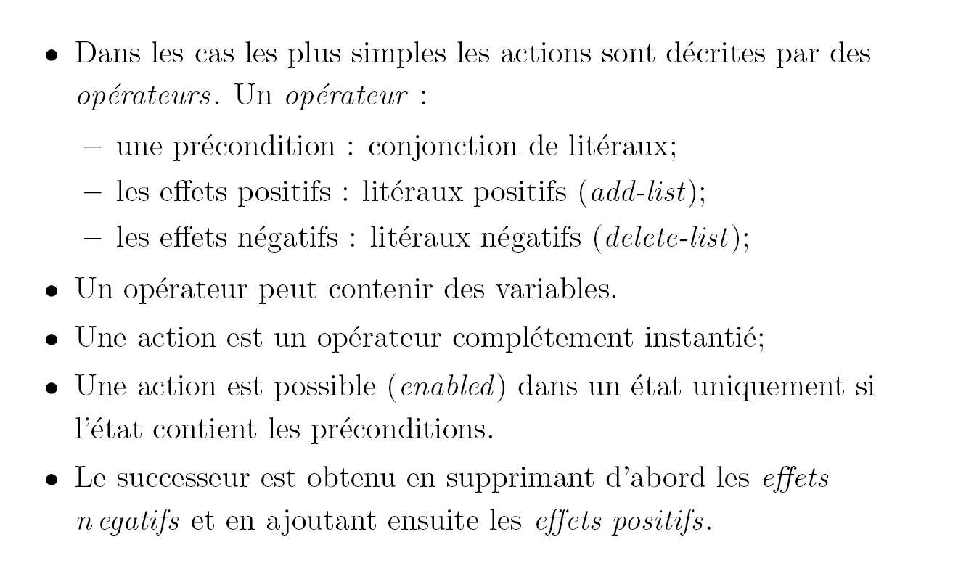
Langage STRIPS
Transformation du modèle pour avoir une fonction de transition

Slide 7
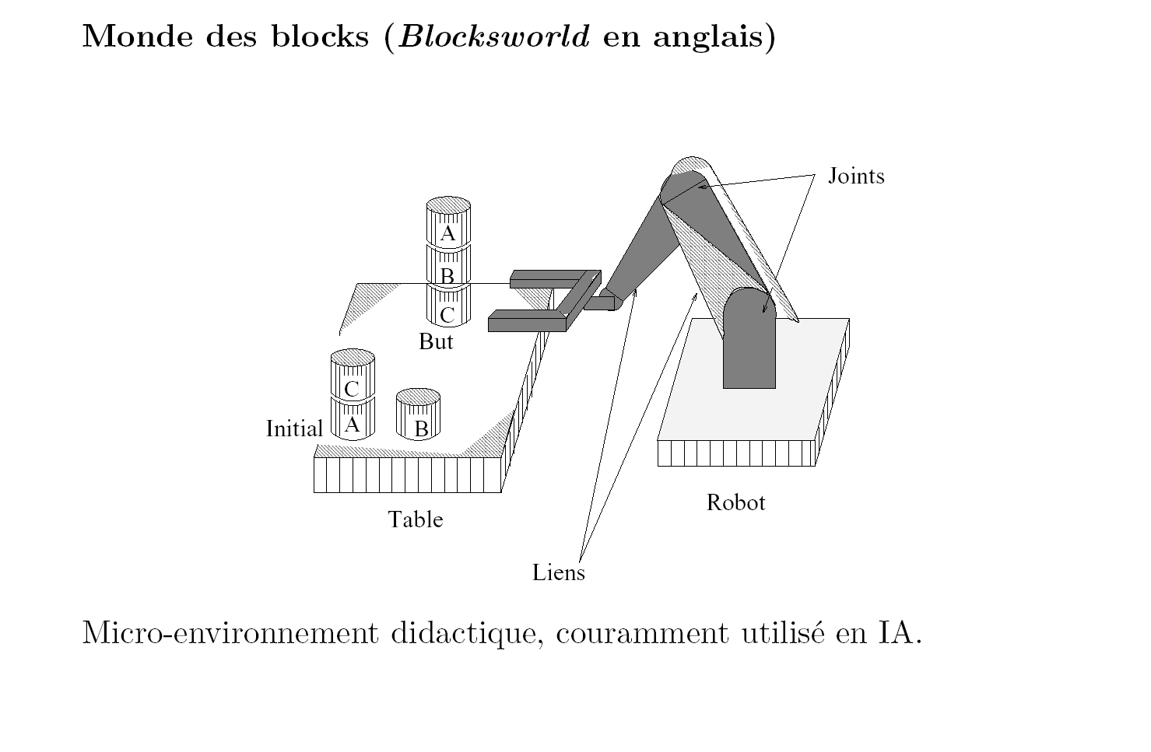
Exemple 1: Monde des blocs
Un robot doit empiler des blocs dans une configuration indiquée.
C’est une version simplifiée d’un robot de manipulation de conteneurs dans un port.
Notes:
On dit au robot quoi faire (le but)
Exemple: Livrer des colis
Le comportement pour accomplir le but n’est pas codé d’avance
Le robot utilise un planificateur pour déterminer le comportement
C’est quoi un comportement au juste?
Une séquence d’actions
Que veulent dire les hypothèses détermiste et complétement observable ici?

Slide 8
Définition des actions
(define (domain blocksword)
(:requirements :strips :typing)
(:types block)
(:predicates (on ?x - block ?y - block)
(ontable ?x - block)
(clear ?x - block)
(handempty)
(holding ?x – block))
Notes:
Pour l’instant, nous ne traitons pas l’évitement de collision avec les obstacles. Nous supposons que cela est fait au niveau des actions primitives.

Slide 9
Exemple STRIPS pour le monde des blocks
(:action unstack
:parameters (?x – block ?y - block)
:precondition (and (on ?x ?y) (clear ?x) (handempty)
:effects (and (not (on ?x ?y)) (not (clear ?x))
(not (handempty)) (holding ?x) (clear ?y))
c
a
b
(:action stack
:parameters (?x – block ?y - block)
:precondition (and (holding ?x) (clear ?y))
:effects (and (not (holding ?x)) (not (clear ?y)) (on ?x ?y) (clear ?x) (handempty))
c
a
b
c
(:action pick-up
:parameters (?x – block)
:precondition (and (ontable ?x) (clear ?x) (handempty)
:effects (and (not (ontable ?x)) (not (clear ?x)) (not (handempty))
(holding ?x))
a
b
c
a
b
(:action put-down
:parameters (?x – block)
:precondition (holding ?x)
:effects (and (not (holding ?x)) (ontable ?x) (clear ?x)
(handempty))
c
a
b
Notes:
Pour l’instant, nous ne traitons pas l’évitement de collision avec les obstacles. Nous supposons que cela est fait au niveau des actions primitives.

Slide 10

Exemple pour la livraison de colis
r1 (room)
r2 (room)
r3 (room)
r4 (room)
b1
b2
b4
b3
b5
d11
d12
d23
d24
c1 (corridor)
c2 (corridor)
(define (domain robotworld)
(:requirements :typing)
(:types gripper room ball)
(:predicates (atRobot ?r - room)
(at ?b - ball ?r - room)
(free ?g - gripper)
(holding ?g - gripper ?b - ball) )

Slide 11
Exemple pour la livraison de colis, suite
(:action pick
:parameters (?g - gripper ?b - ball ?r - room)
:precondition (and (free ?g) (atRobot ?r) (at ?b ?r))
:effect (and (holding ?g ?b) (not (free ?g)) (not (at ?b ?r))))
(:action drop
:parameters (?g - gripper ?b - ball ?r - room)
:precondition (and (holding ?g ?b) (atRobot ?r))
:effect (and (free ?g) (not (holding ?g ?b)) (at ?b ?r)))
(:action move
:parameters (?from ?to - room)
:precondition (atRobot ?from)
:effect (and (not (atRobot ?from)) (atRobot ?to))))
) ; Ferme le “define”
Notes:
Ici non plus, nous ne traitons pas l’évitement de collision avec les obstacles. Nous supposons que cela est fait au niveau des actions primitives.

Slide 12
Exemple PDDL pour la livraison de colis
r1 (room)
r2 (room)
r3 (room)
r4 (room)
b1
b2
b4
b3
b5
d11
d12
d23
d24
c1 (corridor)
c2 (corridor)
(:objects r1 r2 r3 r4 – room
c1 c2 - corridor)
(:init (atRobot r2)
(= (free) 2) (= (holding) 0)
(= (atBalls r3) 2)(= (atBalls r2) 3)
(:goal (= (atBalls r4) 5))

Slide 13
Exemple PDDL pour la livraison de colis, suite
(define (domain robotWorld2)
(:types ball room corridor)
(:predicates at atRobot)
(:action pickup
:parameters (?r – room)
:precondition (and (> (atBalls ?r) 0) (atRobot ?r) (> (free) 0))
:effect (and (increase (holding) 1) (decrease (atBalls ?r) 1)
(decrease (free) 1)))
(:action release
:parameters (?r – room)
:precondition (and (> (holding) 0) (atRobot ?r))
:effect (and (increase (atBalls ?r) 1) (decrease (holding) 1)
(increase (free) 1)))
(:action move
:parameters (?rf ?rt – room)
:precondition (and (atRobot ?rf)))
:effect (and (atRobot ?rt) (not (atRobot ?rf))))

Slide 14
Une autre version PDDL pour la livraison de colis
r1 (room)
r2 (room)
r3 (room)
r4 (room)
b1
b2
b4
b3
b5
d11
d12
d23
d24
c1 (corridor)
c2 (corridor)
(:objects b1 b2 b3 b4 b5 - ball
left right – gripper
r1 r2 r3 r4 – room
c1 c2 - corridor)
(:init (atRobot c2) (free left) (free right)
(at b1 r2) (at b2 r2) (at b3 r2) (at b4 r3) (at b5 r3))
(:goal (at b1 r4) (at b2 r4) (at b3 r4) (at b4 r4) (at b5 r4))
(:goal (forall (?x - ball)(at ?x r4)))

Slide 15
Une autre version PDDL pour la livraison de colis
(define (domain robotWorld3)
(:types gripper ball room corridor door)
(:predicates atRobot at free holding connects)
(:action pick
:parameters (?b – ball ?g – gripper ?r – room)
:precondition (and (at ?b ?r) (atRobot ?r) (free ?g)
(not (exists (?y – ball ?z gripper)
(holding ?y ?z))))
:effect (and (holding ?g ?b)(not (free ?g))))
(:action release
:parameters (?b – ball ?g – gripper ?r – room)
:precondition (and (holding ?g ?b) (atRobot ?r))
:effect (and(not (holding ?g ?b)) (free ?g)))
(:action move
:parameters (?rf ?rt)
:precondition (atRobot ?rf)
:effect (and (atRobot ?rt) (not (atRobot ?rf)))
(forall (?b – ball ?g - gripper)
(when (holding ?b ?g)
(and (not (at ?b ?rf))
(at ?b ?rt)))))

Slide 16
Ressources
PDDL Editor
Writing Planning Domains and Problems in PDDL
International Planning Competition
Exemple: PlanSys (https://plansys2.github.io/)
Intégré avec ROSPlan

Slide 17
Ce qu’il faut retenir
PDDL
Syntaxe bien définie
Sémantique bien définie
Pas toujours applicables:
Difficile pour un humain de modéliser les connaissances
C’est un défi de raisonner avec de telles connaissances
Principalement un concept de recherche scientifique (par opposition à « outil largement adopté dans les applications »), largement exploré en IA
Représentation compacte de la fonction de transition.
Pourrait paver la voie au raisonnement automatique:
Extraction automatique d’heuristiques
Apprentissage automatique du modèle d’action
Interprétabilité
Explicabilité

